Slide 1


养好习惯向未来
演唱者：坂上初级中学初一（1）班
坂上初级中学初一（2）班

Slide 2

好习惯成就健康人生
坂上初级中学初一（1）班
坂上初级中学初一（2）班

Slide 3

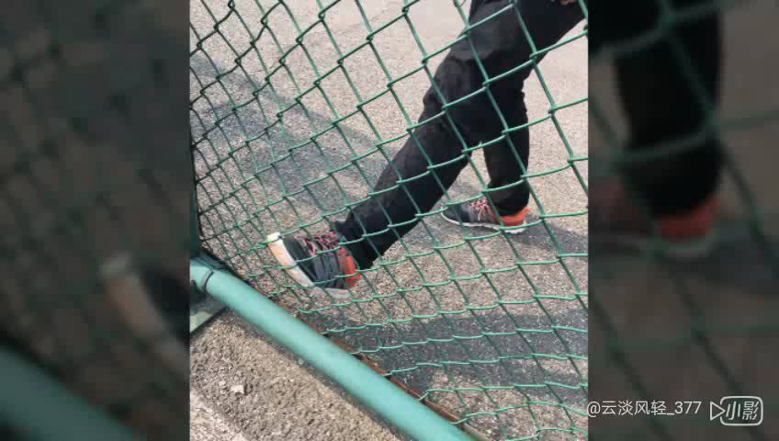

Slide 4

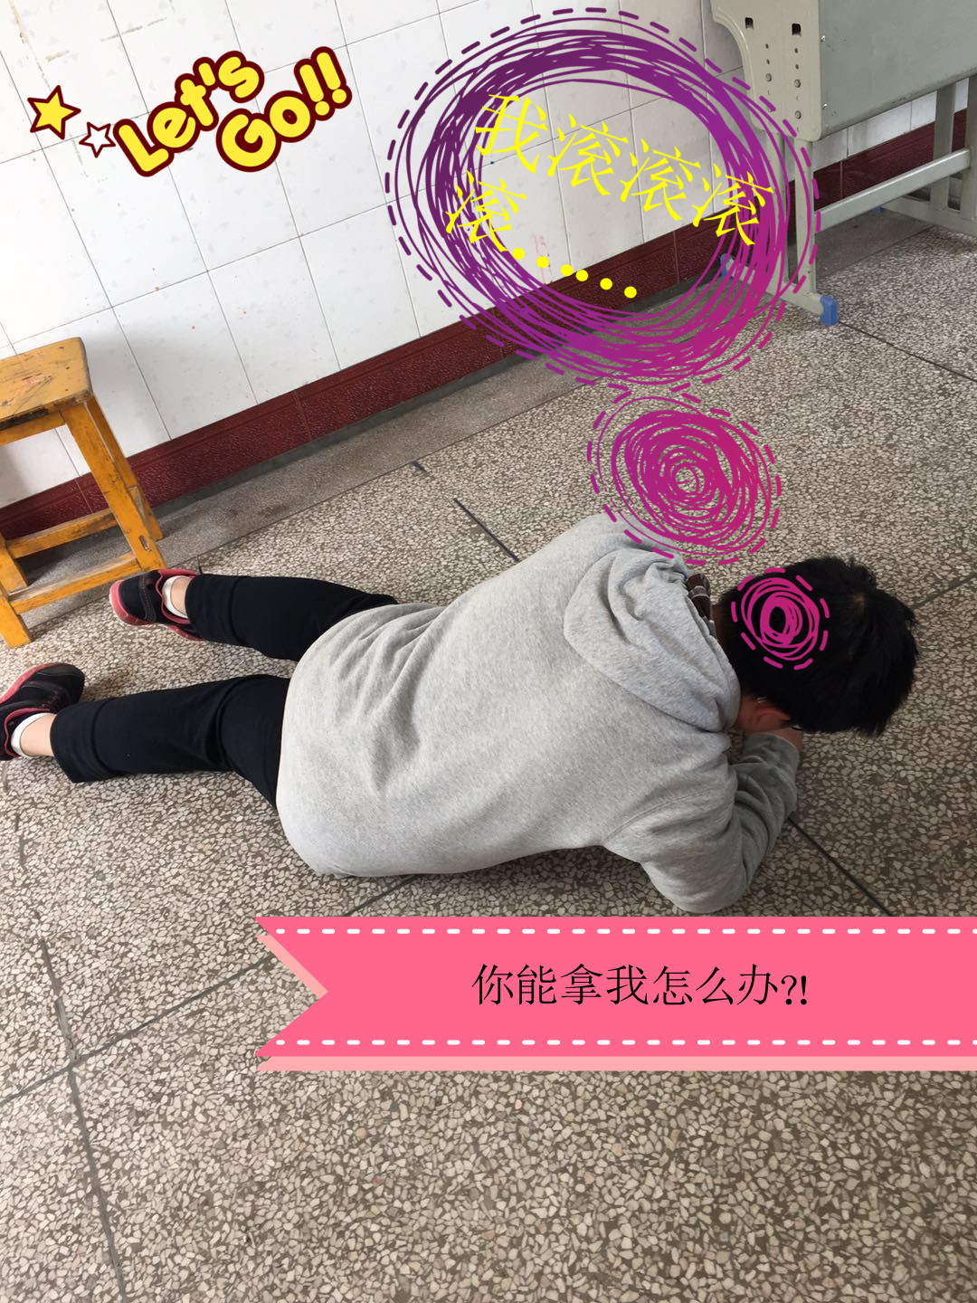
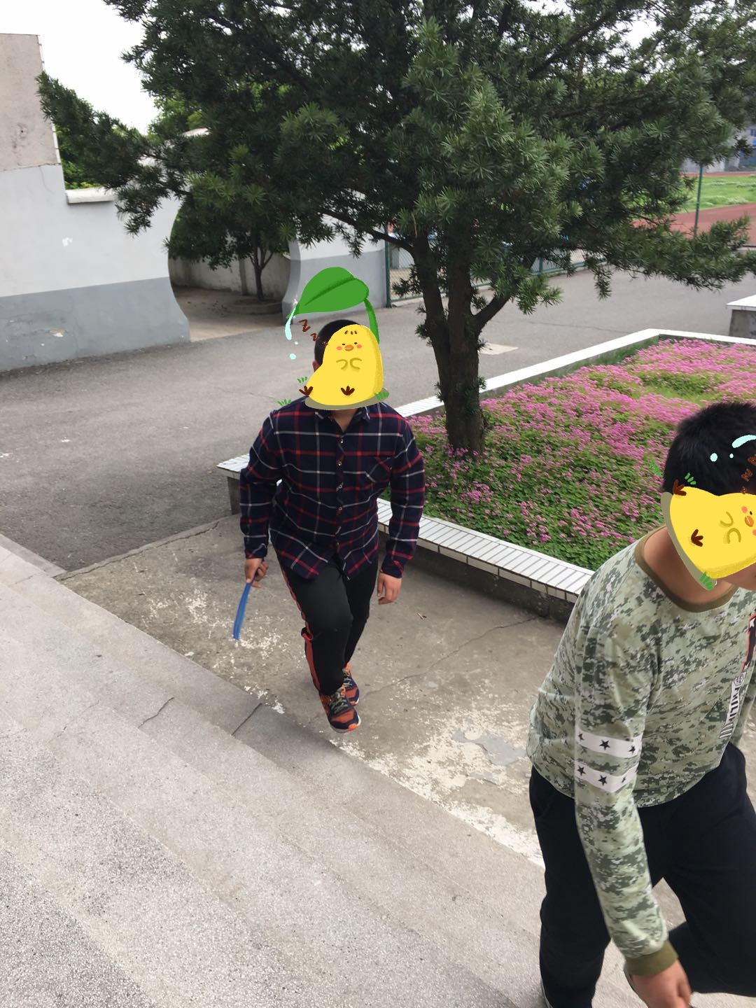

Slide 5
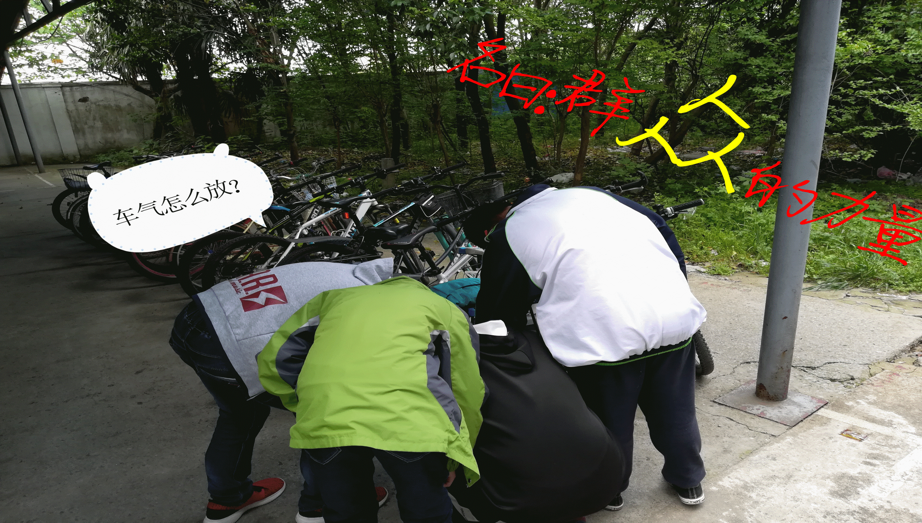

Slide 6

自我反思
吾日三省吾身

Slide 7

优秀学生
初一（1）班、初一（2）班优秀同学表彰

Slide 8

畅谈闪光点
见贤思齐焉

Slide 9

家庭教育
父母是孩子的第一任老师

Slide 10

宣誓《养成好习惯》
1、日常行为规范，学生良师益友。
2、坐卧行走和看书，姿势端正莫疏忽，
4、集体荣誉要维护，待人接物有礼貌。
5、尊敬师长要做到，团结同学要做好。
6、保持校园整洁美，楼内安静莫忘记。
7、课前工作准备好，师生同行要礼让。
8、上课专心注意听，老师提问要响应。
9、作业考试不作弊，珍惜时间分秒争。
10、遵章守纪要求严，学习知识要全面！

